Slide 1
כנס מתכננים – דרכים ועבודות עפר
מהנדסת דרכים ראשית
אע"צ אירינה וילוובסקי
יולי 2021

Slide 2
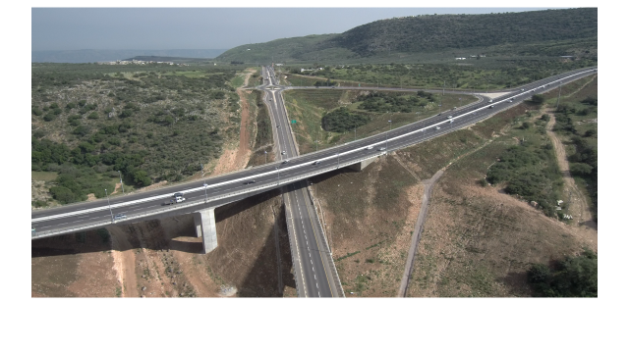
תוכן עניינים
תחומי אחריות של מדור דרכים
הוראות והנחיות
סדר תקין בטיפול בפרויקט
דגשים לתכנון דרכים וניקוז
שימוש בחומרים ממוחזרים
דגשים לסט תכניות
טעויות נפוצות

Slide 3
מדור דרכים ענף הנדסה
תחומי אחריות עיקריים:
עבודות עפר
תכנון דרכים וגיאומטריה
הידרולוגיה וניקוז
תכן מבנה מיסעות
תיאום מערכות

Slide 4
הוראות והנחיות
הנחיות לתכנון דרכים במחנות צה"ל 2001
הוראת אהו"ב מספר 002.049 –תשתיות כלליות, דרכים וניקוז
הוראת אהו"ב 009.006 – בקרה הנדסית בפרויקטי בינוי

Slide 5
סדר תקין בטיפול בפרויקט
פגישה עם המתכנן להצגת הפרויקט כולל אפיון או דמ"צ וקבלת הנחיות לפרויקט בנוכחות המנה"פ .
הכנת מדידה בקנ"מ מתאים לסוג הפרויקט.
הכנה ואישור סקר הידרולוגיה במדור דרכים.
תכנון הניקוז יעשה לאחר אישור סקר הידרולוגיה.
הכנת דו"ח מבנה מיסעות ע"י יועץ מבנה מיסעות על בסיס קידוחי ניסיון ואישור במדור דרכים.

Slide 6
סדר תקין בטיפול בפרויקט
הכנת דו"ח מבנה מיסעות ע"י יועץ מבנה מיסעות על בסיס קידוחי ניסיון.
אישור דו"ח מבנה מיסעות במדור דרכים.
התקדמות לקביעת פרטים סטנדרטיים ואומדנים יעשה לאחר אישור של דו"ח מבנה מיסעות.

Slide 7
דגשים לתכנון – תמ"א 1 – שימור נגר עילי
תכנון בהתאם לדרישות תמ"א 1 (תמ"א 34 ב').
עדיפות לשימוש בפתרונות להשהיה והחדרת מים.
הקטנת מערכות ניקוז תת"ק עקב חוסר תחזוקה והוזלת הפרויקט.
שימוש בפתרונות פשוטים לפרויקטים קטנים לפי הדוגמאות.

Slide 8
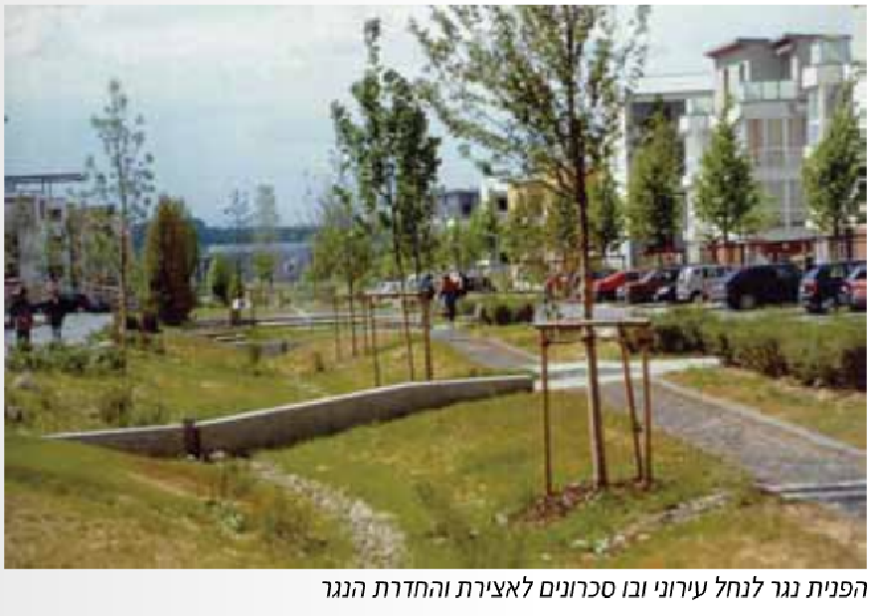

Slide 9
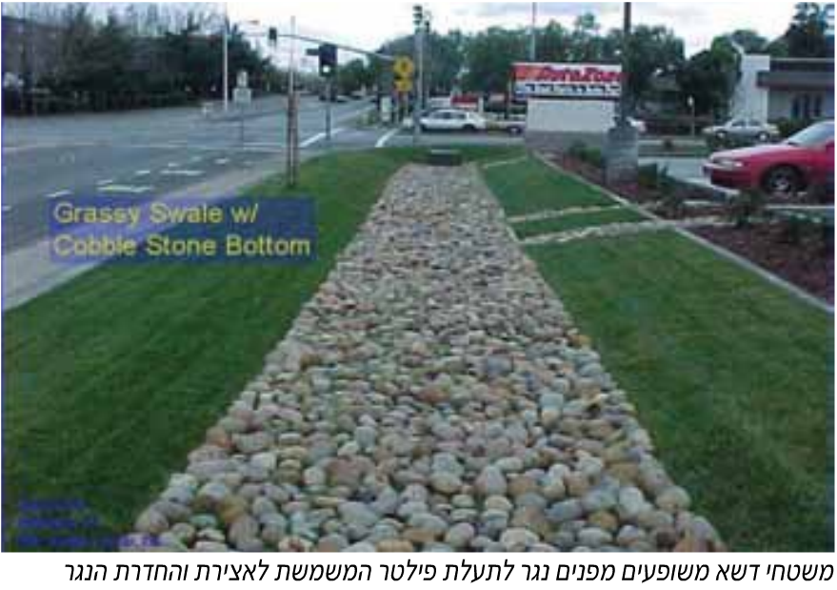

Slide 10
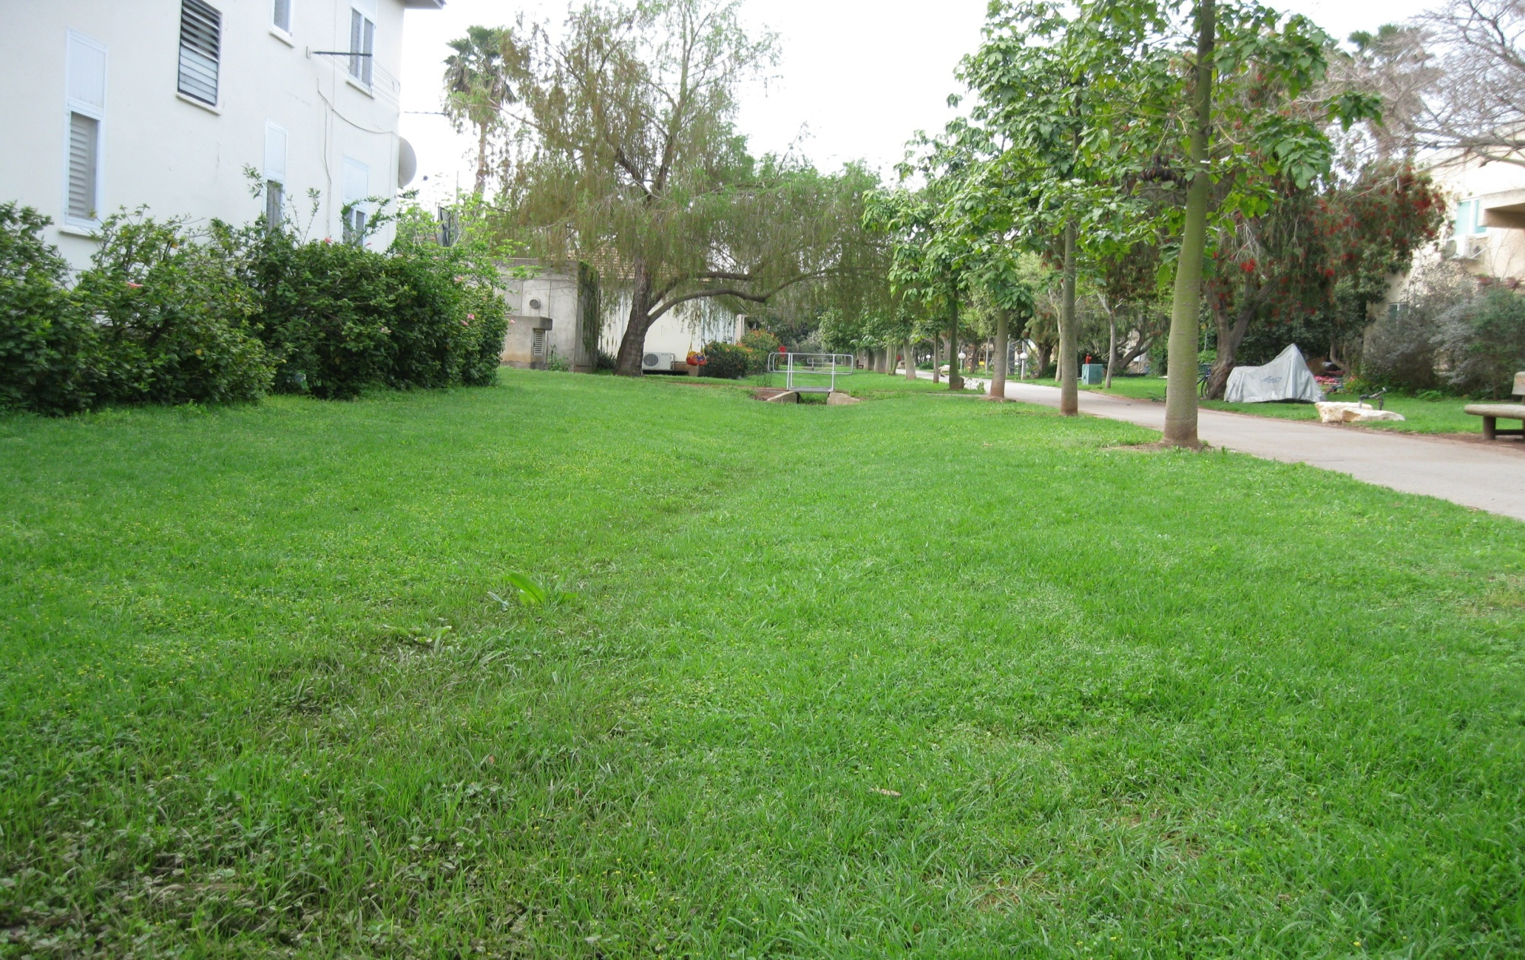
השהיית המים בשטחים הירוקים

Slide 11
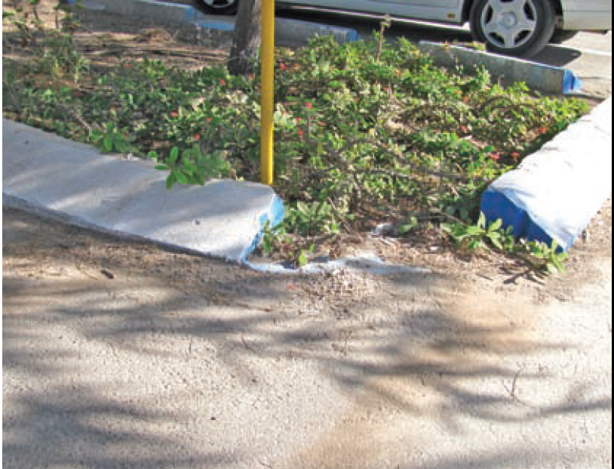
כניסת מים מהכביש וחניות למפרדה ירוקה

Slide 12
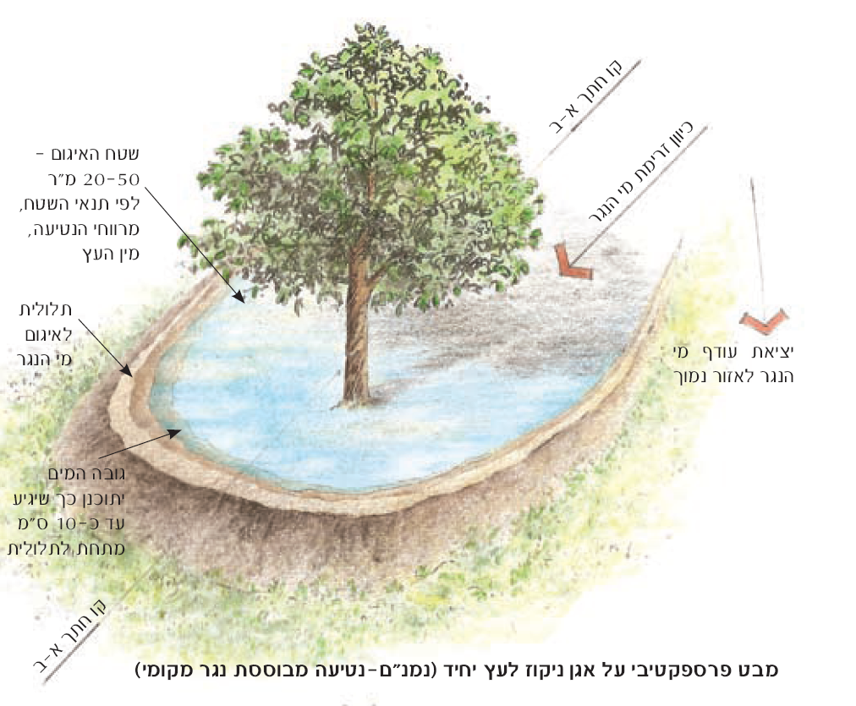

Slide 13
שימוש בחומרים ממוחזרים
שימוש בחומרים ממוחזרים למצע ב' וג' בהתאם למפרט הכללי 51

Slide 15
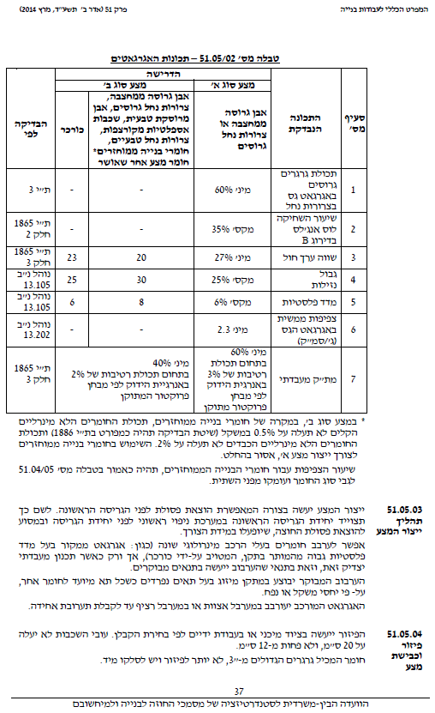
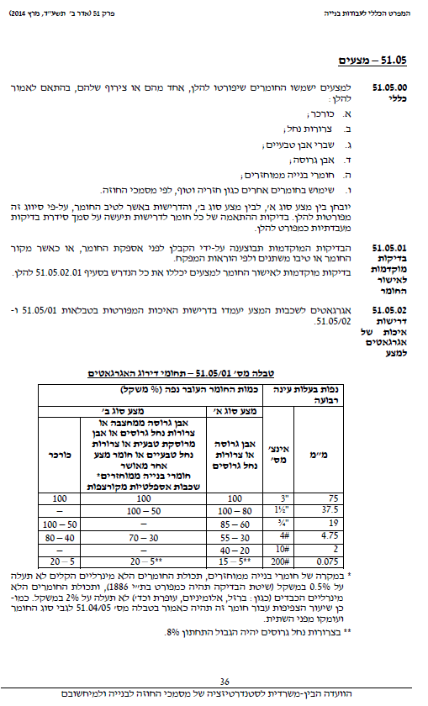

Slide 16
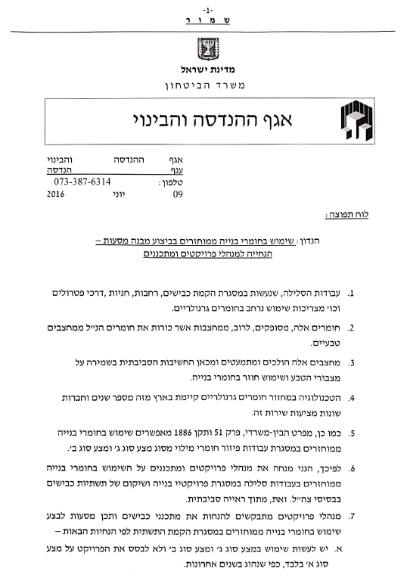
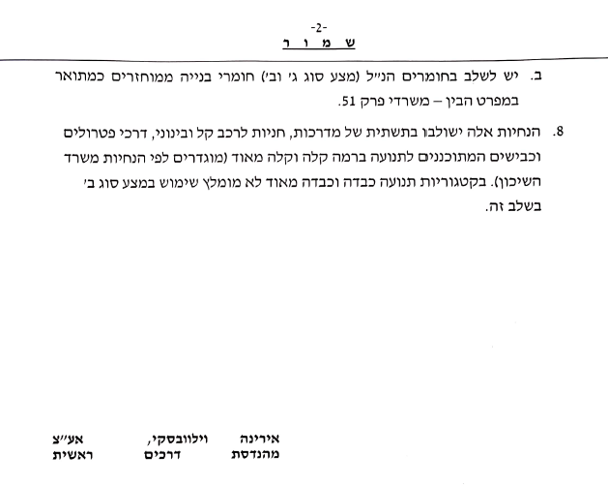

Slide 17
שימוש בחומרים ממוחזרים
בכל פרויקט שימוש במצע סוג ב' וג' יבחן בנפרד.
קיים מקדם המרה בין שכבות מצע סוג א' למצע ב' בהתאם להנחיות יועץ תכן מבנה מיסעות. שינוי של עובי שכבה לאחר ההמרה דורש שינוי בעומק חפירה.
לפעמים יש צורך בהכנת 2 חלופות לפרויקט עם חתכים טיפוסיים כוללים מצע א' ומצע ב'.
יש צורך בהכנסת סעיפים של מצע סוג ב' לכתב כמויות.

Slide 18
דגשים לסט תכניות
הכנת רשימת תכניות.
סימון גבולות עבודה
תרשים סביבה עם סימון הפרויקט.
עדכון גרסאות ותאריכי עדכון לתוכניות.
תכניות קריאות עם גודל הכתב בהתאם לקנ"מ
הצגת מקרא רלוונטי בכל תכנית.

Slide 19
טעיות נפוצות שגורמות לעיכוב באישור
חוסר איזון בעבודות עפר.
קביעת המפלס של המתחם לא נכון.
Over design בניקוז תת"ק.
התקדמות לתכנון מפורט ללא אישורים של סקר הידרולוגיה ודו"ח מבנה מיסעות.
התקדמות בפרויקט ללא פגישת בקרת תכן וקביעת עקרונות מאושרים.

Slide 20
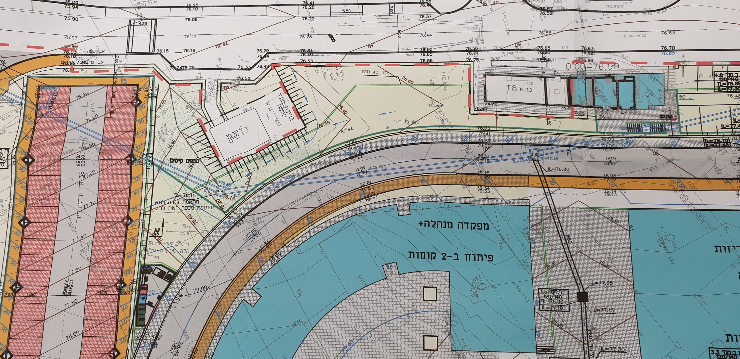
טעיות נפוצות שגורמות לעיכוב באישור

Slide 21
תודה

